Slide 1
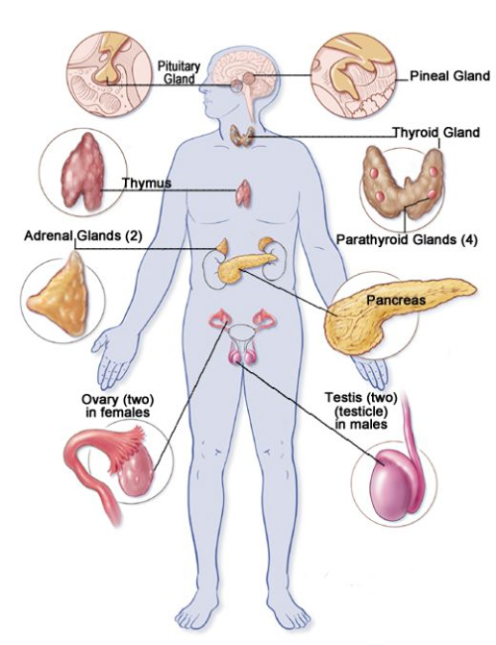
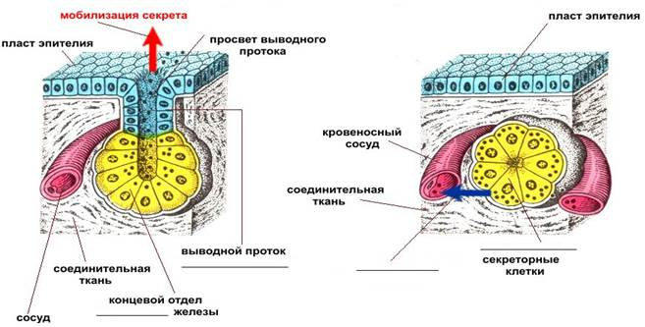
Ендокринна система Залози внутрішньої секреції (glandulae endocrinae)
Ендокринні органи (залози внутрішньої секреції) – спеціалізовані, топографічно роз'єднані різного походження залози, які не мають вивідних проток і виділяють інкрет безпосередньо в кров або лімфу

Slide 2
Гормони
Продуктами діяльності ендокринних залоз (органів) є гормони.
Гормони - це біологічно активні речовини, що мають ряд властивостей:
їх дія носить дистанційний характер, тобто органи, на які гормони діють, розташовані далеко від залози;
2) дія гормонів суворо специфічна, деякі гормони вибірково діють лише на певні органи-мішені, інші - на безліч різних клітин;
3) гормони мають високу біологічну активність і присутні в дуже малих концентраціях.
Все різноманіття дії гормонів можна звести до трьох найважливіших функцій:
контроль росту і розвитку організму,
забезпечення адаптації організму до постійно мінливих умов середовища,
забезпечення гомеостазу.
Надлишкова чи недостатня продукція гормонів викликає важкі порушення і захворювання організму.
У зв'язку з тим що вплив на органи-мішені забезпечується гормонами, які доставляються кров'ю, прийнято говорити про гуморальну регуляцію діяльності цих органів. Однак відомо, що всі процеси, що протікають в організмі, знаходяться під постійним контролем з боку центральної нервової системи. Таку подвійну регуляцію діяльності органів називають нервово-гуморальною.

Slide 3
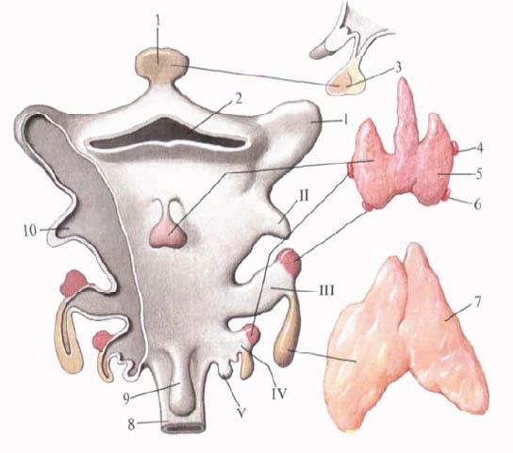
Класифікація ендокринних органів в залежності від їх походження:
1. Залози ентодермального походження:
а) бранхіогенна група залоз, що розвивається з епітелію ротової бухти глоткової кишки , зябрових кишень: щитоподібна залоза; прищитоподібні залози, загруднинна залоза;
б) залози, що розвиваються з епітелію кишкової трубки: ендокринна частина підшлункової залози (панкреатичні острівці).
2. Залози мезодермального походження, що розвиваються з епітелію вторинної порожнини тіла (спланхнотома): кіркова речовина надниркових залоз, інтерреналові тільця, ендокринна частина яєчка або яєчника, ендокринна частина передміхурової залози.
3. Залози ектодермального походження:
а) залози, що розвиваються з епітелію ротової бухти та проміжного мозку (неврогенна група): гіпофіз і шишковидне тіло (епіфіз);
б) залози, що розвиваються з епітелію кишені Ратке: передня частка гіпофізу (аденогіпофіз);
в) залози, що є похідні переднього відділу нервової трубки: мозкова речовина надниркових залоз.

Slide 4
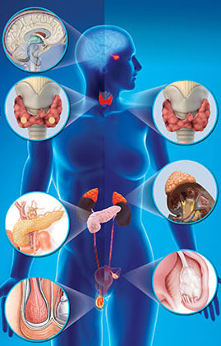
Ендокринні залози поділяють на залежні та незалежні від передньої долі гіпофіза
До перших відносяться: щитоподібна залоза, наднирник (коркова речовина), статеві залози. Центральне положення в цій групі належить аденогіпофізу, клітини якого продукують тропні гормони, що регулюють діяльність цих залоз за принципом зворотного зв'язку. При зниженні концентрації певного гормону в крові відповідні клітини передньої долі гіпофіза виділяють тропний гормон, який стимулює утворення гормону цієї залозою. Навпаки, підвищення вмісту гормону в крові стає сигналом для клітин гіпофіза, які відповідають уповільненням секреції і звільнення тропного гормону, що призводить до пригнічення секреції гормону.
В групу ендокринних залоз, діяльність яких не залежить від гормонів аденогіпофіза, входять: паращитоподібні залози; панкреатичні острівці, мозкова речовина наднирників, епіфіз, параганглії. Ці залози умовно називають саморегулюючими. Так, гормон панкреатичних острівців інсулін знижує рівень цукру в крові, а підвищений вміст в крові останнього стимулює секрецію інсуліну.

Slide 5
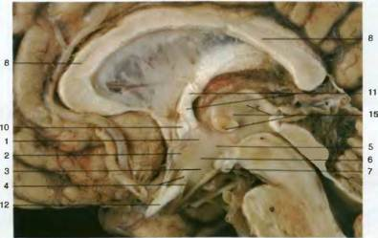
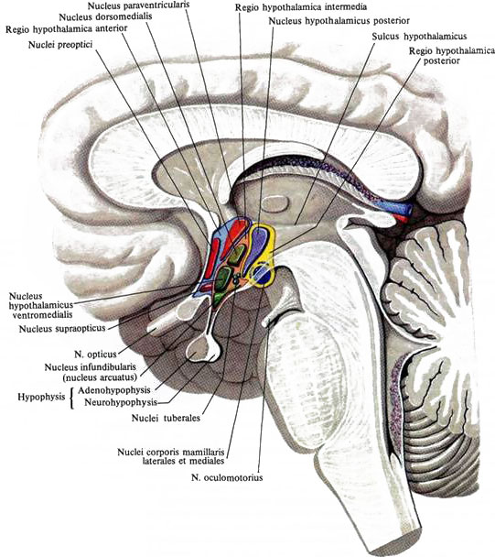
Гіпоталамус (hypothalamus)
Гіпоталамус - центральний нейросекреторний орган, який поєднує нервову і гуморальну регуляцію. Гіпоталамус - це сукупність вищих центрів функцій внутрішніх органів. Гіпоталамус складається із скупчень нервових клітин, які утворюють близько 30 пар ядер, що розміщені навколо III шлуночка мозку.
Основні пари ядер: надзорове, пришлуночкове, вентромедіальне, дорсомедіальне, дорзальне підталамічне ядро; лійкове ядро ; сірогорбове ядро.

Slide 6
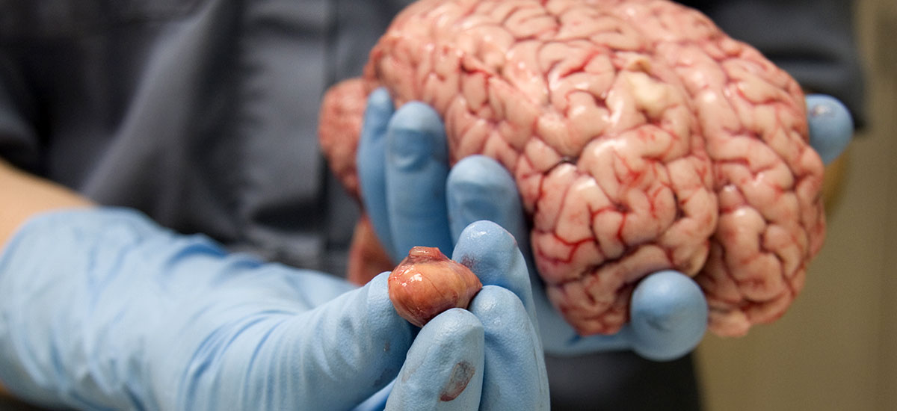
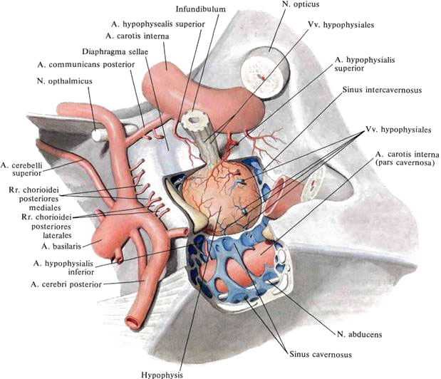
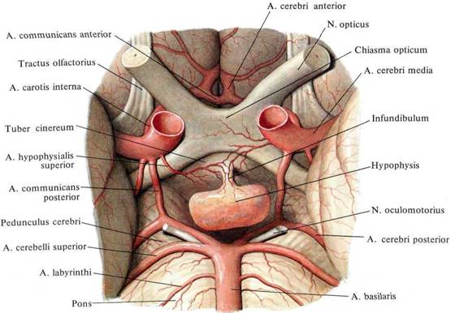
Гіпофіз (hypophysis)
Гіпофіз є найважливішою залозою внутрішньої секреції, яка регулює діяльність ряду ендокринних залоз (щитовидної, статевих, кори надниркових залоз).
Гіпофіз розташований в гіпофізарній ямці турецького сідла клиноподібної кістки. Відросток твердої мозкової оболонки - діафрагма сідла відокремлює гіпофіз від порожнини черепа. Через отвір діафрагми гіпофіз з'єднаний з лійкою гіпоталамуса проміжного мозку.
Розміри гіпофіза: поперечний розмір гіпофіза 10-17 мм, передньозадній 5-15 мм, вертикальний 5-10 мм; маса гіпофіза у чоловіків близько 0,5-0,6 г, у жінок - 0,6-0,7 г. Гіпофіз зовні покритий сполучнотканинною капсулою.

Slide 7
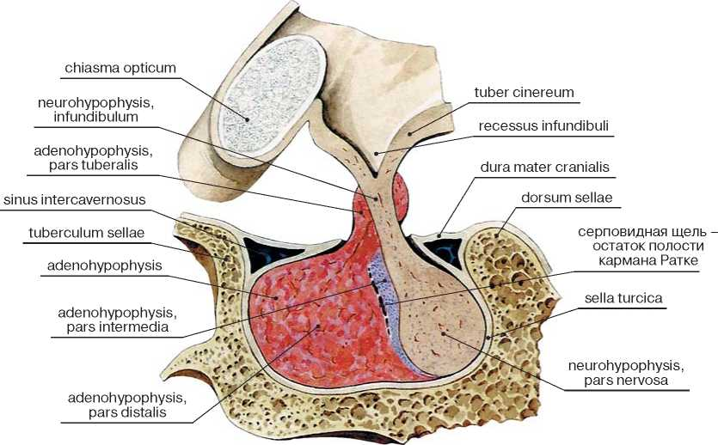
Частки гіпофіза
Передня частка, або аденогіпофіз (adenohypophysis), більша, становить 70-80% від усієї маси гіпофіза. В передній долі виділяють дистальну частину, яка займає передню частину гіпофізарної ямки, проміжну частину, розташовану на межі з задньою часткою, і бугорну частину, що йде вгору і з'єднується з лійкою гіпоталамуса.
Задня частка, або нейрогіпофіз (neurohypophysis), підрозділяється на нервову частину, яка знаходиться в задній частині гіпофізарної ямки, і воронку, що розташовується позаду бугорної частини аденогіпофіза.

Slide 8
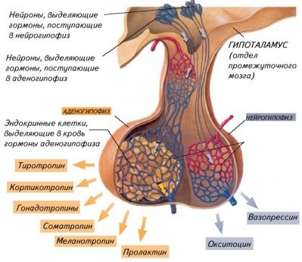
Тонка проміжна частка адено гіпофіза утворена смужкою аденоцитів, які виробляють секрет, що накопичується між клітинами. У проміжній частині виявляються меланостимулюючий (МСГ) і аденокортикотропний (АКТГ) гормони, а також ліпотропін (ЛГ), що посилює обмін ліпідів.
Серед ендокриноцитів передньої долі є аденоцити, що виробляють два гормони - пролактин і соматотропін; базофільні ендокриноцити секретують фолікулотропін і лютеоропін (ФСГ і ЛГ); тіреотропні ендокриноцити секретують тіреотропний гормон (ТТГ); кортикотропні ендокриноцити продукують аденокортикотропний гормон (АКТГ).
Задня частка гіпофіза утворена нейрогліальними клітинами (пітуіцити), нервовими волокнами, що йдуть від нейросекреторних ядер гіпоталамуса в нейрогіпофіз, і нейросекреторними тільцями. Нейрогіпофіз не синтезує гормони, а лише накопичує гормони, що продукуються в гіпоталамусі.
Паренхіма передньої долі гіпофіза представлена кількома типами залозистих клітин - ендокриноцитів, між тяжами яких розташовуються широкі синусоїдальні кровоносні капіляри, що зливаючись, утворюють виносні вени, по яких кров з гормонами виноситься з аденогіпофіза

Slide 9
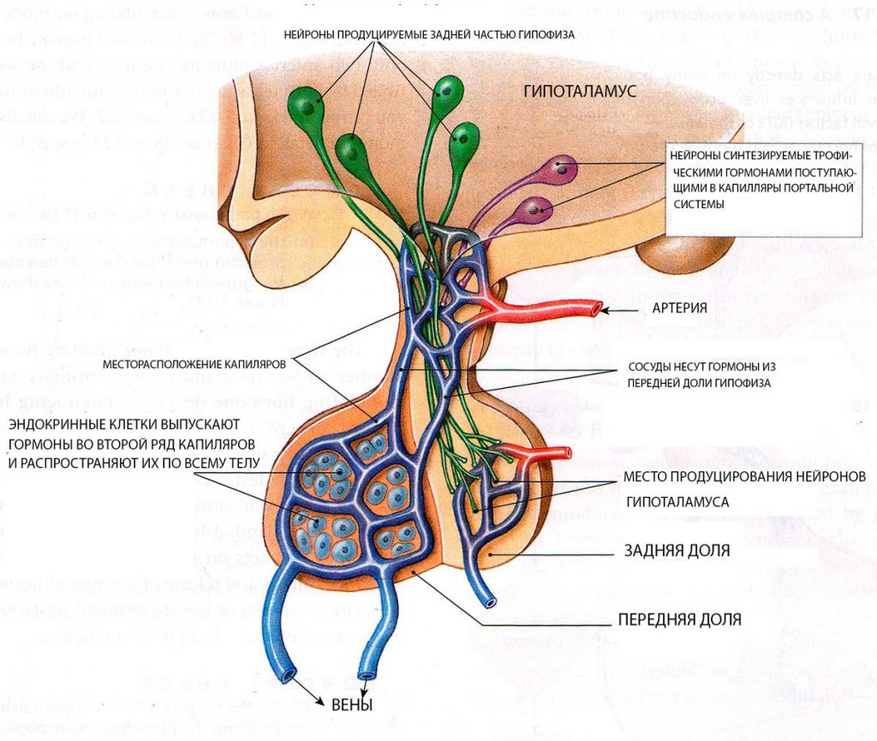

Slide 11
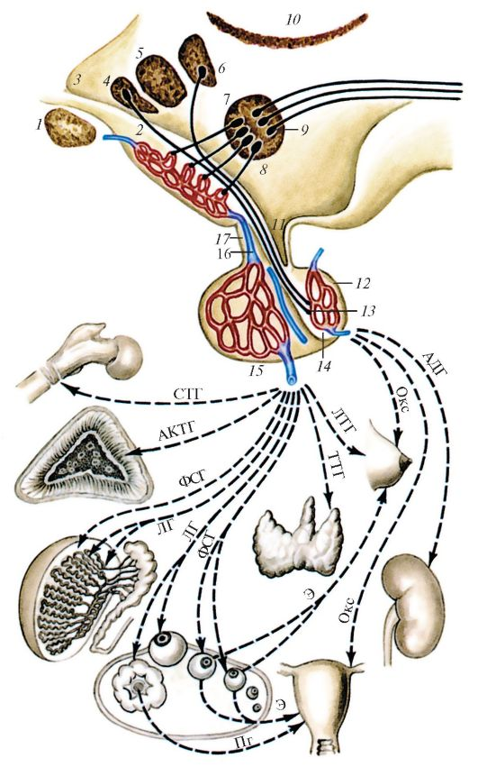
Гіпоталамо-гіпофізарна система
Підсистема гіпоталамус-нейрогіпофіз функціонує наступним чином: нейрони супраоптичного і паравентрикулярного ядер гіпоталамуса синтезують антидіуретичний гормон (АДГ) – вазопресин, і гормон оксітоцин, які по аксонам нейросекреторних клітин гіпоталамо-гіпофізарного тракту транспортуються до капілярів нейрогіпофіза і виділяються в кров.
Гормони нейрогіпофізу:
- вазопресин - чинить судинозвужувальну і антидіуретичну дії, за рахунок стимуляції реабсорбції води з первинної сечі в нирках (зменшує діурез) і одночасно підвищує артеріальний тиск крові, за що і отримав також назву антидіуретичного гормону (АДГ);
- окситоцин має стимулюючий вплив на скоротливу здатність мускулатури матки, посилює виділення молока молочною залозою, гальмує розвиток і функцію жовтого тіла, впливає на зміну тонусу гладеньких м'язів шлунково-кишкового тракту.

Slide 12
Гіпоталамо-гіпофізарна система
Підсистема гіпоталамус-аденогіпофіз: нейрони дрібноклітинних ядер в серединному підвищенні гіпоталамуса виділяють рилізинг-гормони, або ліберіни, а також інгібуючи гормони, або статини, які транспортуються по аксонам, закінчення яких утворюють контакти з воротними венами гіпофіза. З цих судин гормони розносяться до клітин-мішеней аденогіпофіза, які синтезують тропні гормони, що прямують до відповідних клітин-мішеней периферичних ендокринних гіпофізозалежних залоз. Рилізинг-фактори сприяють вивільненню тропних гормонів, а статини гальмують.

Slide 13
Гормони аденогіпофіза:
- соматотропний гормон (СТГ - гормон росту) - бере участь в регуляції процесів росту і розвитку молодого організму;
- аденокортикотропний гормон (АКТГ) - стимулює секрецію стероїдних гормонів кори наднирникових залоз;
- тіреотропний гормон (ТТГ) - впливає на розвиток щитовидної залози і активує продукцію її гормонів;
- гонадотропні гормони: пролактин – стимулює розвиток молочних залоз і вироблення молока; (фолікулостимулюючий гормон (ФСГ) – впливає на статеве дозрівання організму, так як активує і регулює розвиток фолікулів в яєчнику і продукування ними естрогенів та процес сперматогенезу в чоловіків;) лютеїнізуючий гормон (ЛГ) - стимулює овуляцію, утворення жовтого тіла і продукцію в ньому прогестерону, а також тестостерону в сім’яниках
- ліпотропні фактори гіпофіза, які впливають на мобілізацію і утилізацію жирів в організмі.
У проміжній частині передньої долі утворюється меланоцитостимулюючий гормон, який контролює утворення пігментів - меланінів - в організмі.

Slide 14
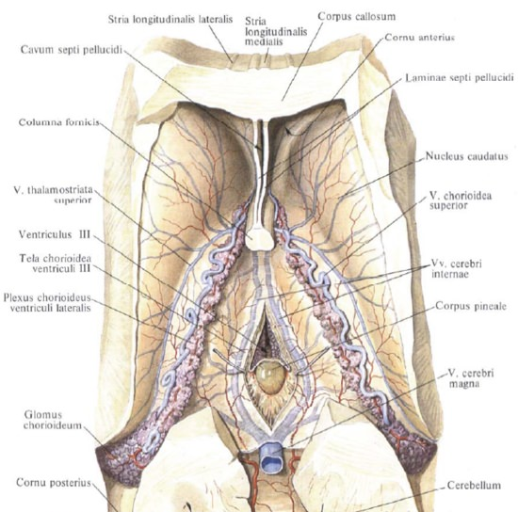
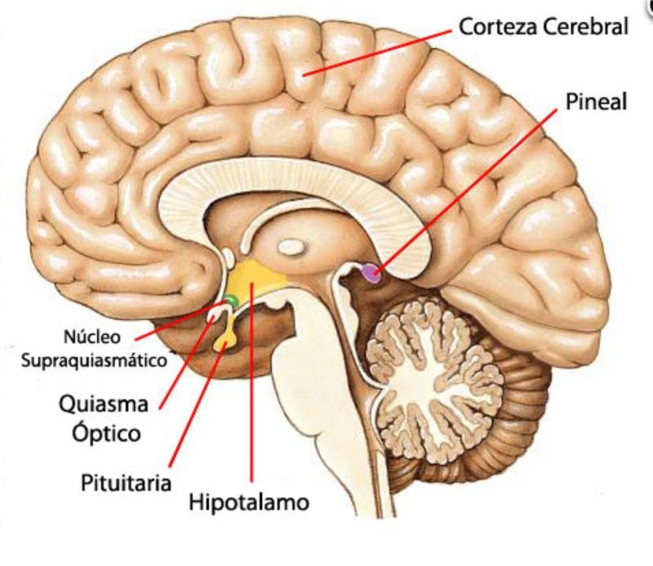
Шишкоподібне тіло (шишкоподібна залоза, епіфіз мозку), corpus pineale (glandula pinealis, epiphysis cerebri)
Маса шишковидного тіла у дорослої людини близько 0,2 г, довжина 8-15 мм, ширина 6-10 мм, товщина 4-6 мм.

Slide 15
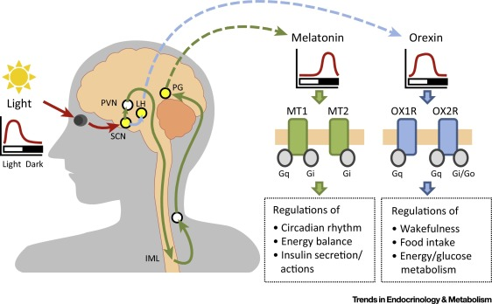
Пінеалоцити синтезують близько 40 регулівних пептидів, а також біологічноактивні аміни - серотонін і мелатонін. Останній має здатність пригнічувати секрецію гонадоліберину гіпоталамуса, сповільнюючи статеве дозрівання. Максимального розвитку шишкоподібна залоза досягає на 7-ому році життя, після чого починається її вікова інволюція.

Slide 16
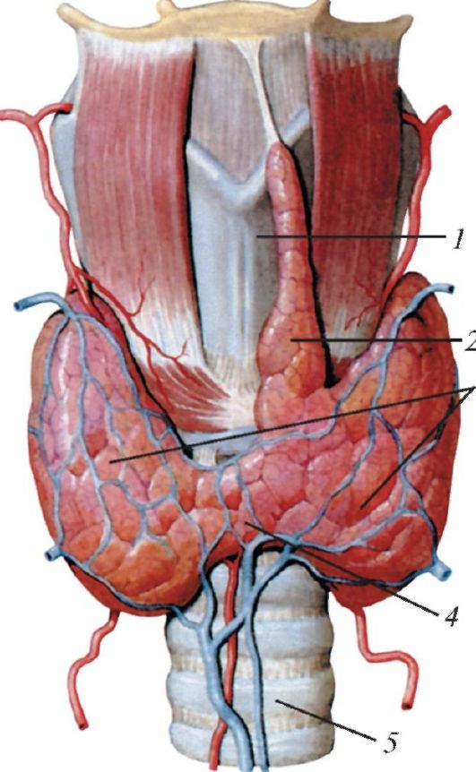
Щитоподібна залоза, glandula thyroidea
Поперечний розмір щитовидної залози у дорослої людини досягає 50-60 мм. Поздовжній розмір кожної частки становить 50-80 мм. Вертикальний розмір перешийка коливається від 5 до 2,5 см, а товщина його становить 2-6 мм. Маса щитовидної залози у дорослих людей від 20 до 60 років становить в середньому 20-30 г. Після 50-55 років відбувається деяке зниження обсягу і маси залози. Маса і об'єм щитовидної залози у жінок більше, ніж у чоловіків.
1 – щитоподібний хрящ;
2 - пірамідальна частка;
3 - права і ліва частки;
4 - перешийок щитоподібної залози;
5 - трахея

Slide 17
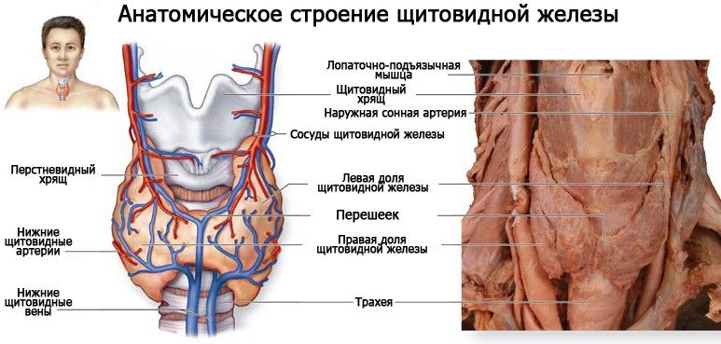

Slide 18
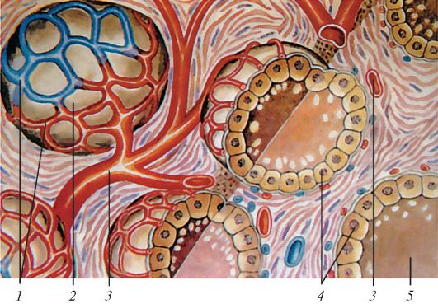
Схема будови фолікулів щитоподібної залози
Гормони щитовидної залози трийодтіронін; тетрайодтіронін (тіроксін);
тіреокальцитонін
В щитоподібній залозі людини є близько 30 млн фолікулів
1 - кровоносні капіляри;
2 - фолікул;
3 - артерія;
4 - залозисті клітини;
5 - колоїд, що містить гормони щитовидної залози

Slide 19
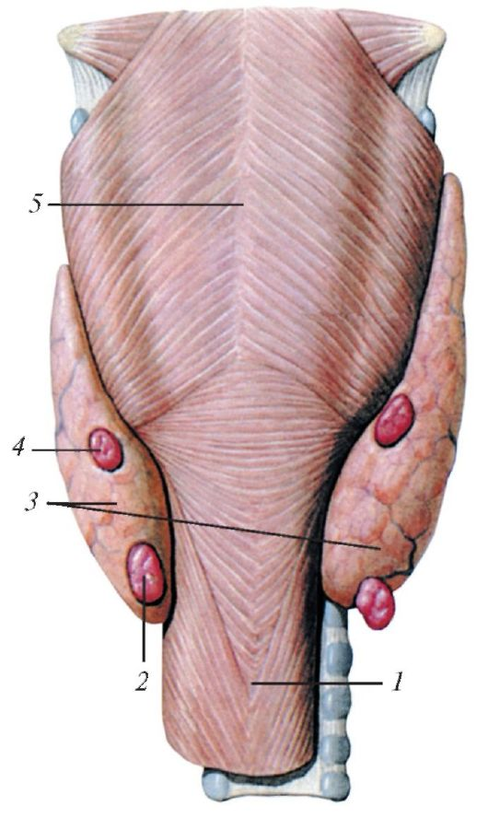
Паращитоподібні залози, glandula раrаthyroidea
Розміри кожної залози становлять: довжина 4-8 мм, ширина 3-4 мм, товщина 2-3 мм. Кількість цих тілець може змінюватися від 2 до 8, в середньому 4, по дві залози позаду кожної з часток щитовидної залози: одна залоза вгорі, інша внизу. Загальна маса залоз становить в середньому 0,20–0,35 г.
Паратироцити синтезують гормон паратирин (паратгормон), який бере участь в регуляції фосфорно-кальцієвого обміну і тим самим впливає на збудливість нервової і м'язової системи. Гормон діє на кісткову тканину, активуючи остеокласти, які обумовлюють демінералізацію кісткової тканини, що призводить до виділення іонів кальцію і фосфору в кров. Разом з тим гормон підсилює реабсорбцію кальцію в нирці, що сприяє зменшенню його виділення з сечею і підвищення вмісту в крові. Гормон підвищує всмоктування кальцію в кишечнику за умови надходження в організм необхідної кількості вітаміну D. Антагоністом паратгормону є тиреокальцитонін.

Slide 20
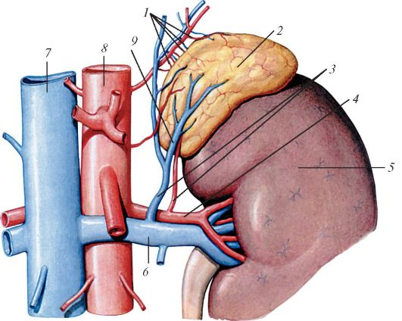
Наднирник, glandula suprarenalis
Маса одного наднирника у дорослої людини складає близько 12-13 г. Довжина наднирника дорівнює 40-60 мм, висота (ширина) - 20-30 мм, товщина (передньозадній розмір) - 2-8 мм. Маса і розміри правого наднирника дещо менше, ніж лівого.

Slide 21
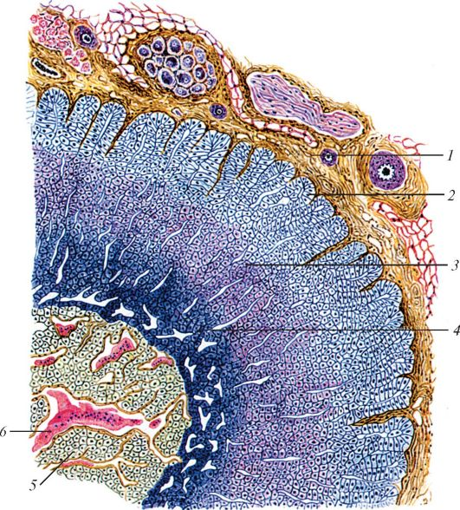
Мікроскопічна будова надниркової залози
1 - капсула надниркової залози;
2 - клубочкова зона;
3 - пучкова зона;
4 - сітчаста зона;
5 - мозкова речовина;
6 - синусоїдний капіляр
Гормони коркової речовини надниркових залоз - кортикостероїди поділяються на три групи: мінералокортикоїди - альдостерон, що виділяється клітинами клубочкової зони кори; глюкокортикоїди - гідрокортизон, кортикостерон, що утворюються в пучковій зоні; статеві гормони андрогени, естроген і прогестерон, що виробляються клітинами сітчастої зони.
Епінефроцити складають основну масу мозкової речовини і виробляють адреналін; норепінефроцити, розсіяні в мозковій речовині у вигляді невеликих груп, виробляють норадреналін.

Slide 22
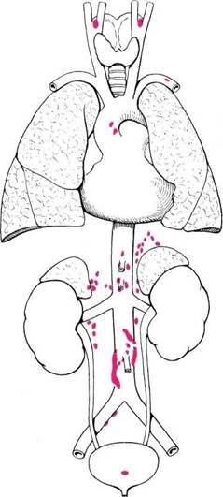
Параганглії (paraganglia)
Міжсонний параганглій (сонний клубочок); приаортальні – це невеликі тонкі смужки, розташовані по обидва боки аорти;
надсерцеві параганглії; куприковий параганглій. Безліч дрібних параганглієв розташовані ретроперітонеально на ділянці від наднирників до статевих залоз і по ходу симпатичних нервів, усередині вегетативних нервових вузлів. Параганглії завжди виявляються поблизу пухирчастих залоз у чоловіків, а у жінок – у матково-піхвовому нервовому сплетенні.
Параганглії оточені тонкою сполучнотканинною капсулою, складаються із сполучених між собою хромафіноцітов, що утворюють мережу, в просвітах якої проходять численні кровоносні капіляри і оточені густою мережею нервових волокон. Клітини парагангліїв секретують катехоламіни. Інволюція анатомічно відокремлених парагангліїв починається в 1,5-2 роки і закінчується після завершення статевого дозрівання.

Slide 23
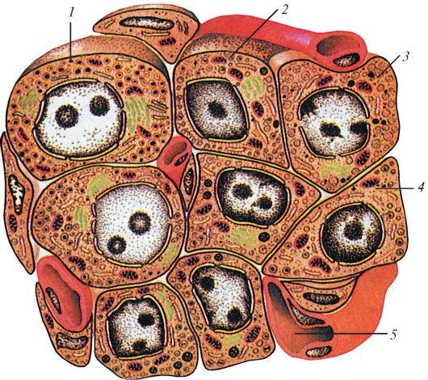
Ендокринна частина підшлункової залози Панкреатичні острівці (Острівці Лангерганса), insulae pancreatіcae
Загальна кількість панкреатичних острівців становить 1-2 млн, а діаметр кожного острівця 100-300 мкм.
Переважають бета-клітини (70-75%), що секретують інсулін.
Альфа-клітини (20-25 %) виробляють глюкагон.
D-клітини (5-10 %) синтезують соматостатин, що пригнічує синтез гіпофізом гормону росту, а також виділення інсуліну і глюкагону бета- і альфа-клітинами.
F-клітини (1-5 %) синтезують поліпептид, який стимулює виділення шлункового соку і панкреатичного соку екзокринною частиною залози.
Схема будови панкреатичного острівця: 1 - альфа-клітина; 2 - бета-клітина; 3 - дельта-клітина; 4 - РР-клітина; 5 - кровоносний капіляр

Slide 24
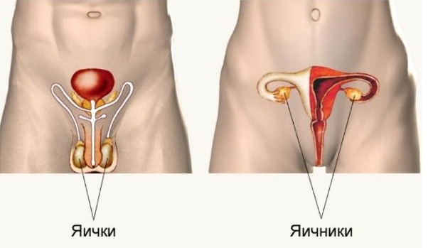
Ендокринна частина статевих залоз
В яєчнику виробляються жіночі статеві гормони естроген і прогестерон. Місцем утворення естрогену (фоллікуліна) є клітини фолікулярного епітелію дозріваючих фолікулів, а також клітини інтерстицію яєчника.
Клітини жовтого тіла (лютеоцити) виробляють гормон яєчника гестаген (прогестерон).
Естроген стимулює проліферацію ендометрія. Прогестерон впливає на слизову оболонку матки, готуючи її до імплантації заплідненої яйцеклітини і розвитку плода, утворення плаценти, збільшення розмірів молочних залоз, а також затримує зростання нових фолікулів.
Інтерстиціальні ендокриноцити яєчка виділяють чоловічий статевий гормон тестостерон (андроген)
Під впливом андрогенів відбуваються ембріональне диференціювання і розвиток статевих органів, статеве дозрівання і розвиток вторинних статевих ознак, опорно-рухового апарату. Разом з іншими гормонами андрогени регулюють ріст кісток в товщину і довжину і після настання статевої зрілості припиняють його.

Slide 25
Дифузна нейроендокринна система (АPUD-СИСТЕМА) та її функції
В організмі людини наявні ендокриноцити, що синтезують гормональні нейроаміни і олігопептиди. Вони розсіяні в органах і системах організму у вигляді окремих ендокриноцитів (апудоцитів) чи клітинних скупчень. Всі ці клітини об’єднані в APUD-систему (Amine Precursors Uptake and Decarboxylation).
До APUD-системи належать: парафолікулярні клітини щитоподібної залози, клітини мозкової речовини надниркових залоз; нейросекреторні клітини гіпоталамуса; пінеалоцити шишкоподібної залози; головні паратироцити прищитоподібних залоз; ендокриноцити аденогіпофіза, плаценти, підшлункової залози і шлунково-кишкового тракту, ендокриноцити яєчок, фолікулярні клітини і лютеоцити яєчників
Гормони APUD-системи забезпечують як місцеву (паракринну), так і дистантну регуляцію діяльності органів і систем організму. Функція клітин APUD-системи не залежить від дії гормонів гіпофіза, але регулюється нервовими імпульсами, які передаються по симпатичних і парасимпатичних волокнах автономної частини периферійної нервової системи.

